Slide 1
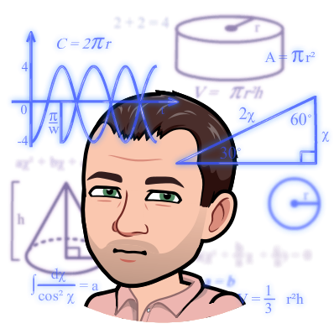
Thème: Les fonctions Séquence 12 : La fonction affine et son application dans la résolution d’inéquations

Slide 2
1°) Le cas de la fonction affine
Définition
Une fonction affine est une fonction $f$, ………………………………………………………………………………………………………………………..
……………………………………………………………………………………………………………………………………………………………………………………………………….
Exemple : la fonction $f$ définie sur ℝ par $f\left(x\right)=3x−5$ est une fonction affine où $a= …$ et $b= …$.
Cas particuliers:
Si b = 0 alors la fonction est dite …………………….
Par exemple: la fonctions g définie sur ℝ par g(x) = …..
Si a = 0 alors la fonction est dite ……………………… Par exemple: la fonction h définie sur ℝ par h(x) = ……..
b) La représentation graphique
Propriétés :
La représentation graphique d’une fonction affine ou linéaire est une ……………………
Pour une fonction linéaire, cette droite …………………………………………………………………………..
Pour une fonction constante, cette droite est …………………………………………………………………...

Slide 3
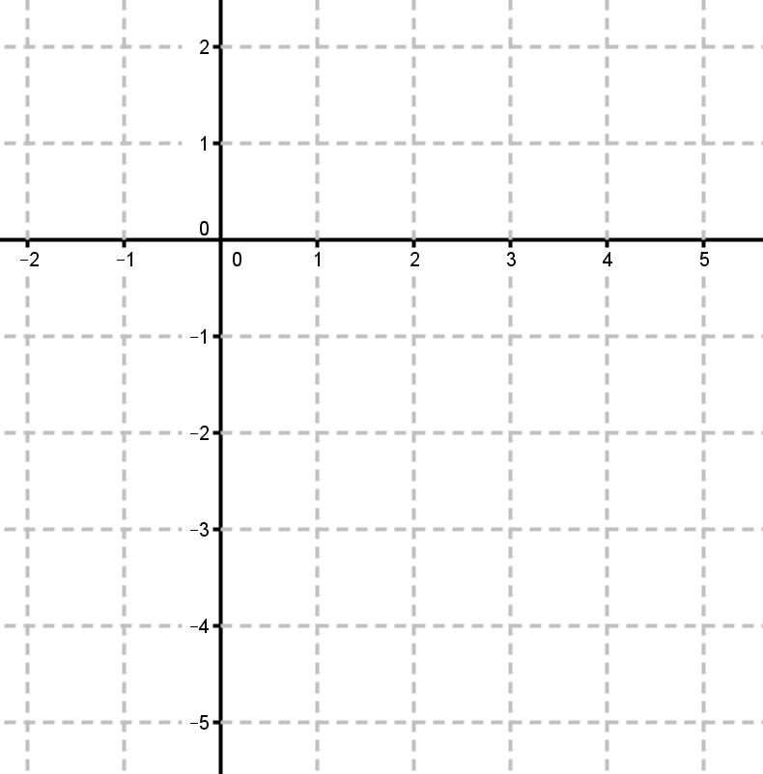
Vocabulaire :
Si $f\left(x\right)=ax+b$, on dit que $y=ax+b$ est ……………………………………………………………………………………………………………………………….
Le réel $a$ est …………………………………………………………………………… et $b$ est …………………………………………………………………….
Si $c$ et $d$ sont deux réels distincts alors a$=$ …………………………. On retrouve ici la définition du taux de variation (Séquence 10)
Exemple :
Tracer la représentation graphique de la fonction affine $f$ définie sur ℝ par $f\left(x\right)=−2x+3$.
La représentation graphique de $f$ est une droite (d). Il suffit donc de connaître les coordonnées de deux points de cette droite.
$f\left(1\right)=…………………………$donc $A(……..)∈$ (d)
$f\left(4\right)=………………………..$ donc $B(…….)∈$ (d)
1°) Tableau de valeurs
x | … | …
f(x) | … | …
2°) Représentation
graphique

Slide 4
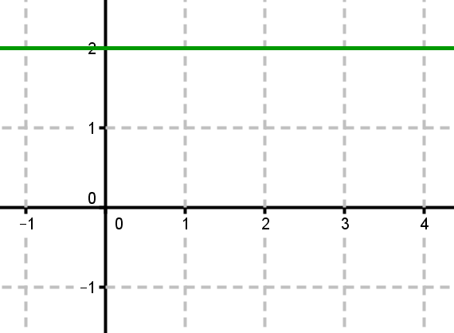
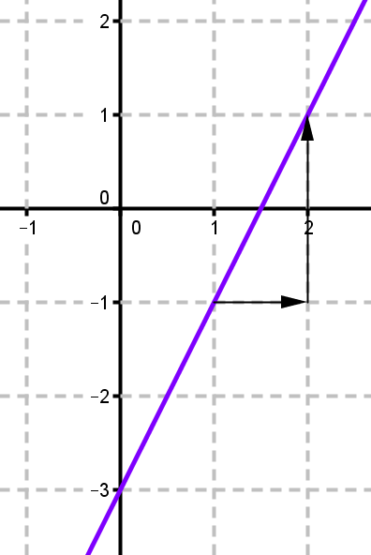
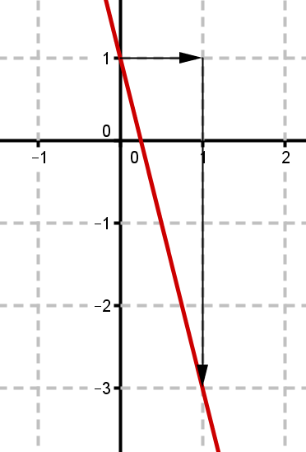
c) Sens de variation
Propriétés :
f est la fonction affine définie sur ℝ par f(x) = ax + b
Si a > 0 alors ………………………………………………………………………………………………………...
Si a < 0 alors ……………………………………………………………………………………………………………..
Si a = 0 alors ……………………………………………………………………………………………………………..
Exemples: Soit trois fonctions f, g et h définies sur ℝ
f(x) = 2x -3 a = 2 g(x) = -4x +1 a = -4 h(x) = 2

Slide 5
d) Etude du signe
Procédure pour étudier le signe d’une fonction affine f définie par f(x) = ax + b:
…………………………………………………………………………………………………………………………………………………………………………………………….
……………………………………………………………………………………………………………………………………………………………………………………………
Appliquer la règle: …………………………………………………………………………………………………………………………………………………………
……………………………………………………………………………………………………………..
Autrement dit:
a > 0
a < 0
x | -∞ Valeur de +∞ l’antécédent
Signe de f(x) | … 0 …
x | -∞ Valeur de +∞ l’antécédent
Signe de f(x) | … 0 …
Exemple:
Donner de variation de la fonction f définie sur ℝ par f(x) = -3x +2.
Construire de la tableau de variation de la fonction f et construire son tableau de signes.
Pour s’entraîner :

Slide 6
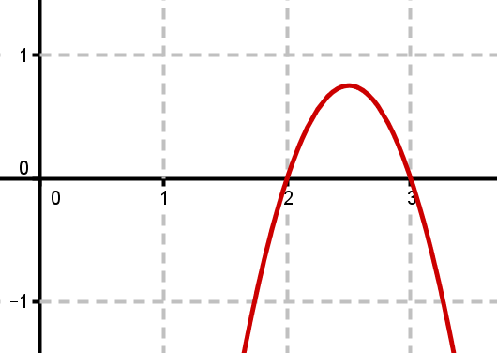
2°) Application à la résolution d’inéquations
a) Résolution des inéquations produit
Procédure pour résoudre une inéquation produit telles que (x - 2) ( -3x + 9) < 0
……………………………………………………………………………………………………………………………………………………………………………………
……………………………………………………………………………………………………………………………………………………………………………………
………………………………………………………………………………………………………………………………………………………………………………………………………………
………………………………………………………………………………………………………………………………………
………………………………………………………………………………………………………………………………………………………………………………………………………………
…………………………………………………………………………………………………………………………………………………………………………………………………………………….
x | -∞ +∞
Signe de f(x)
x | -∞ +∞
Signe de f(x)
Signe de g(x)
Signe de (x-2)(-3x+9)
x | -∞ +∞
Signe de g(x)
L’ensemble solution est:
S = …………………………………..
……………………………………

Slide 7
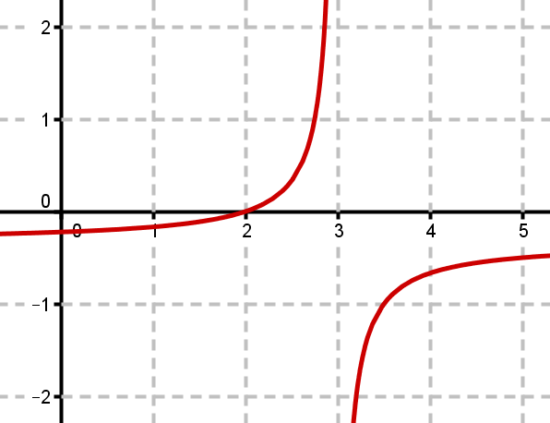
b) Résolution des inéquations quotient
Procédure pour résoudre les inéquations quotient telles que $\frac{x−2}{−3x+9}>0$
On effectue les mêmes étapes que celles mentionnées dans la procédure précédente.
Il faut faire attention aux valeurs interdites!!!
x | -∞ 2 +∞
Signe de f(x) | - 0 +
x | -∞ +∞
Signe de f(x)
Signe de g(x)
Signe de (x-2)(-3x+9)
x | -∞ 3 +∞
Signe de g(x) | + 0 -
L’ensemble solution est:
S = …………………
……………………………………….
……………………………………

